Slide 1
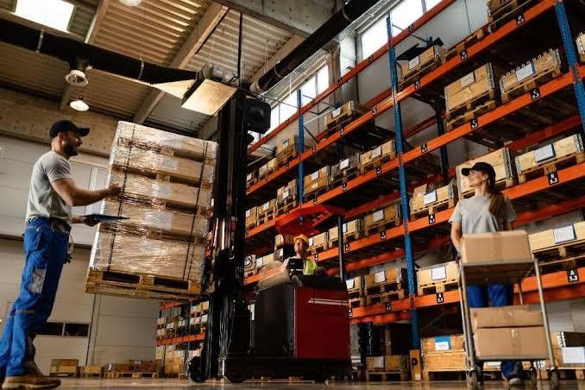






Avance N°2 del Control de Pañol
Integrantes
Benjamín Vargas
Ivan Peña
Iker Justo Vergara
Matías Molina
Notes:
EXPONE: Benjamín Vargas · Tiempo: 0:15 · Slide 1 de 13
Buenas tardes, comisión. Somos Benjamín Vargas, Iván Peña, Iker Justo Vergara y Matías Molina, y presentamos Control de Pañol, el sistema de control de bodega y pañoles que desarrollamos para Duoc UC San Bernardo.
1

Slide 2


Contexto del proyecto
El lugar
El origen
La necesidad
Pañol y bodegas de la sede San Bernardo de Duoc UC, con turno diurno y vespertino y encargados que coordinaban por WhatsApp.
Antes existió una herramienta en Python, pero quedó en un solo equipo y hoy no se usa.
Reemplazar el registro manual por un sistema web con trazabilidad por elemento: saber qué se presta, a quién y en qué estado vuelve.
Beneficiarios: encargados de bodega, docentes, estudiantes y personal institucional.
Notes:
EXPONE: Iker Justo Vergara · Tiempo: 0:35
El proyecto parte en el pañol y las bodegas de la sede San Bernardo, con dos turnos que se coordinaban por WhatsApp. El origen es la ficha del proyecto 2025-2 y una reunión con los encargados en la semana 3. Existía una herramienta en Python, pero quedó en un solo equipo y hoy no se usa. La necesidad es reemplazar el registro manual por un sistema con trazabilidad por elemento, para encargados, docentes, estudiantes y personal institucional.

Slide 3




El problema: control manual y sin trazabilidad
Coordinación por WhatsApp
Evidencia
El turno diurno y el vespertino se avisaban por mensajes, sin un registro compartido.
Ficha del proyecto 2025-2 de Duoc UC San Bernardo y reunión con los encargados en la semana 3.
Impacto
Préstamos sin trazabilidad
Los encargados dependían de la memoria y de mensajes para ubicar cada herramienta.
No había forma de saber qué se prestó, a quién y en qué estado volvió.
Antecedente
Fungibles sin control de stock
Una herramienta en Python quedó en un solo equipo y hoy no se usa.
Sin visibilidad del inventario real: compras redundantes y extravío de activos.
Notes:
EXPONE: Benjamín Vargas · Tiempo: 0:45 · Slide 2 de 13
Parto con mi interés profesional: la ciberseguridad y el control de calidad; en el proyecto trabajé en pruebas como usuario y en el levantamiento de requerimientos. En ese levantamiento, en la semana 3, los encargados confirmaron tres problemas: los turnos se coordinaban por WhatsApp, los préstamos no tenían trazabilidad y los fungibles no tenían control de stock, lo que generaba compras redundantes y extravío de activos. Acotamos el alcance a software, sin hardware de geolocalización.
2

Slide 4

La solución
Una plataforma web multiusuario que reemplaza el registro manual del pañol de Duoc UC San Bernardo, desarrollada con DSDM y validada con los encargados en incrementos de 15 días.
Antes: registro manual
Ahora: con la plataforma
• Registro en papel o planilla
• Herramientas perdidas
• Sin visibilidad del inventario
• Registro digital de cada préstamo
• Historial de quién tuvo cada activo
• Inventario visible, desde el celular
Notes:
EXPONE: Benjamín Vargas · Tiempo: 0:30 · Slide 4 de 13
Nuestra propuesta es una plataforma web multiusuario que reemplaza el registro manual del pañol, desarrollada con DSDM y validada con los encargados en incrementos de 15 días. Antes, el registro era en papel o planilla, las herramientas se perdían sin responsable y no había visibilidad del inventario real. Ahora cada préstamo queda registrado digitalmente, cada activo tiene su historial de quién lo tuvo, y el inventario es visible desde el celular. El detalle de qué incluye y qué no lo ve Iván en el alcance.

Slide 5
Alcance del proyecto
Plataforma web multiusuario
Fuera del alcance
Responsiva y con control de acceso por rol.
Hardware de geolocalización (RFID, GPS o beacons), por restricciones de tiempo.
Tampoco incluido
Inventario y préstamos
Integración con el horario académico y varios pañoles independientes.
Activos, fungibles y contenedores; préstamos, devoluciones y portal docente.
Beneficiarios
Trazabilidad e indicadores
Encargados de bodega, docentes, estudiantes y personal institucional.
Historial por elemento, dashboard y avisos en la app y por correo.
Notes:
EXPONE: Benjamín Vargas · Tiempo: 0:25
El alcance es solo software: una plataforma web multiusuario, con inventario, préstamos, historial por elemento, dashboard y avisos. Quedó fuera el hardware de geolocalización, por restricciones de tiempo, además de la integración con el horario académico y varios pañoles independientes.

Slide 6


Objetivos y estado de cumplimiento
Objetivo general: desarrollar un sistema web multiusuario de control de inventario y préstamos para el pañol de Duoc UC San Bernardo, que reemplace el registro manual vigente y entregue trazabilidad por elemento.
Objetivo específico | Evidencia | Estado
1. Registro de ingreso y egreso | Alta desde un formulario único, inventario con filtros, movimientos de stock e historial | Logrado
2. Préstamos y devoluciones | Préstamos de activos y fungibles, portal docente, entrega parcial y devolución en dos pasos | Logrado
3. Control de acceso por roles | Roles como grupos de Django con módulos asignados a cada grupo | Logrado, aunque falta cerrar la matriz de permisos
4. Alertas automáticas | Avisos en la aplicación y por correo ante daño, pérdida y préstamos atrasados | Logrado
5. Dashboard de indicadores | Indicadores, materiales más usados e historial exportable a Excel | Logrado, el selector de fechas fue Won't have
Notes:
EXPONE: Iván Peña · Tiempo: 0:40
El objetivo general es desarrollar un sistema web multiusuario de control de inventario y préstamos para el pañol, que reemplace el registro manual y entregue trazabilidad por elemento. Lo desglosamos en cinco objetivos específicos y los cinco tienen evidencia: registro, préstamos, roles, alertas y dashboard. Dos matices: en control de acceso falta cerrar con el pañol la matriz de permisos, y el selector de fechas del dashboard quedó como Won't have.

Slide 7


Comparación entre 5 metodologías
Criterio | Cascada | RUP | AUP | DSDM | FDD
Flexibilidad ante cambios | Muy baja | Media | Media-alta | Muy alta | Media
Recortar alcance sin romper el plan | No | No | Sí | Sí, con MoSCoW | Parcial
Carga de gestión para 4 personas | Baja, pero rígida | Muy alta | Baja-media | Baja | Media
Muestra avances parciales | No | Con dificultad | Sí | Sí, es su esencia | Sí, por feature
Encaje con el proyecto | Descartada | Descartada | Viable | Elegida | Dudosa
Elegimos DSDM porque fija tiempo, costo y calidad y deja el alcance como variable de ajuste; nuestro calendario de 16 semanas no se puede mover, contamos con un Product Owner externo y el alcance aún podía cambiar.
Notes:
EXPONE: Iker Justo Vergara · Tiempo: 0:40
Comparamos cinco metodologías y elegimos DSDM porque fija tiempo, costo y calidad y deja el alcance como variable de ajuste mediante MoSCoW. Eso calzaba con un calendario de 18 semanas que no se mueve y un cliente que aún podía cambiar requisitos. Trabajamos en timeboxes de 15 días, y eso nos permitió replantear el rumbo el 30 de septiembre sin mover fechas.

Slide 8

DSDM aplicado al calendario de 16 semanas
Pre-Proyecto
Semanas 1-2
Factibilidad
Semana 3
Fundamentos
Semanas 4-6
Desarrollo Evolutivo
Semanas 7-14
Despliegue
Semanas 13-16
Post-Proyecto
Después de la 16
Equipo, roles y elección de DSDM con MoSCoW
Reunión con pañol y análisis de factibilidad
Tecnologías, arquitectura, modelo de datos y backlog
Incrementos de 15 días con demostración a pañol
Azure listo; faltan UAT y Demo Day
Por definir quién mantiene el sistema
Roles del proyecto
Iker Justo Vergara
Matías Molina
Iván Peña y Benjamín Vargas
Josefa y Rodolfo
Mallén González
Project Manager / Team Leader
Technical Coordinator / Developer
Solution Tester / Business Analyst
Business Ambassadors (pañol)
DSDM Coach
Notes:
EXPONE: Iker Justo Vergara · Tiempo: 0:30 · Slide 7 de 13
Así lo aplicamos: pre-proyecto y factibilidad en las primeras tres semanas, fundamentos hasta la sexta y, desde la séptima, desarrollo evolutivo en incrementos de 15 días. El ambiente en Azure ya está listo; quedan UAT y Demo Day. Josefa y Rodolfo, de pañol, son los Business Ambassadors, y la profesora es DSDM Coach.
7

Slide 9
Tecnologías del proyecto
Backend
Base de datos
Segundo plano
Django 5.2 (Python)
PostgreSQL
Celery y Redis
Contenedores
Frontend
Gestión
Docker Compose
Plantillas Django, Bootstrap 5 y Chart.js
Jira y Git, una rama por funcionalidad
Notes:
EXPONE: Matías Molina · Tiempo: 0:30
Mi interés está en el backend, las bases de datos relacionales y la ciberseguridad; aquí fui Technical Coordinator. El backend está en Django 5.2 con PostgreSQL. Celery y Redis manejan los correos y el aviso diario de atrasos, y todo corre en contenedores con Docker Compose. El frontend usa plantillas Django, Bootstrap y Chart.js, y la gestión se hace con Jira y Git, una rama por funcionalidad.

Slide 10
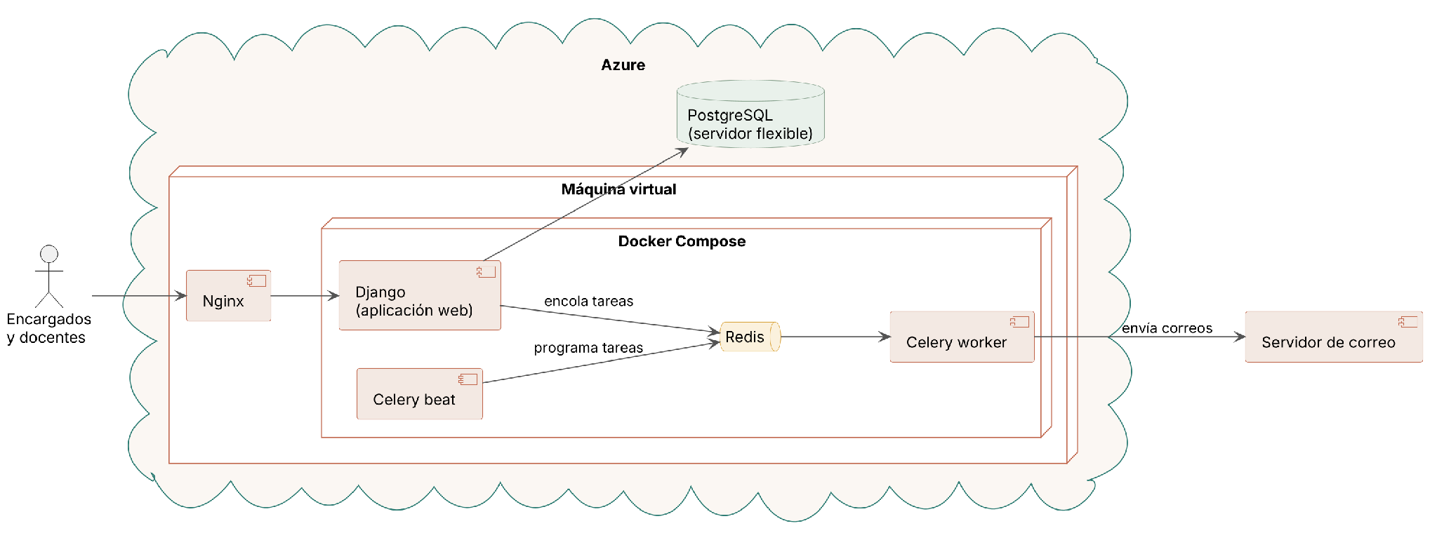
Arquitectura: monolito modular en Django
Arquitectura de despliegue (elaboración propia con PlantUML)
Capas por aplicación: modelos, selectors (lectura), services (escritura transaccional con validación), formularios y vistas. La lógica de negocio vive en los servicios.
Notes:
EXPONE: Matías Molina · Tiempo: 0:35
El sistema es un monolito modular en Django, organizado por capas: selectors para lectura y services para escritura transaccional, que es donde vive la lógica de negocio. En el diagrama de despliegue, Nginx recibe a encargados y docentes, Django atiende la aplicación, Celery y Redis procesan tareas en segundo plano, y PostgreSQL es un servidor administrado en Azure.

Slide 11



Incrementos de 15 días y un cambio de rumbo
10 de septiembre: Pañol validó el inventario
Les gustó ingresar varias unidades a la vez, crear categorías, ver el historial y agregar atributos propios.
30 de septiembre: no entendieron el flujo, lo rediseñamos
Formulario único (nombre, cantidad y si es activo) y un solo Inventario con filtros. Se trabajó en una rama aparte y hoy está integrado a la rama principal.
Resultado: el cambio se absorbió sin mover ninguna fecha
DSDM fija tiempo, costo y calidad; el alcance es la variable de ajuste.
Notes:
EXPONE: Iker Justo Vergara · Tiempo: 0:40 · Slide 11 de 14
Cada incremento de 15 días termina con una demostración al pañol. El 10 de septiembre validaron el inventario: les gustó ingresar varias unidades a la vez, crear categorías y ver el historial. El 30 de septiembre no entendieron el flujo para crear elementos, así que lo rediseñamos: formulario único y un solo inventario con filtros. El cambio se absorbió sin mover ninguna fecha, porque DSDM fija tiempo, costo y calidad, y deja el alcance como variable de ajuste. A continuación, el detalle de lo construido en Jira.

Slide 12
El trabajo en Jira
Features por épica
Autenticación y roles · 2
Login · Control de acceso por rol
7 épicas, 26 features y 51 subtareas
Gestión de préstamos · 6
Registro, devolución, historial por fechas, portal docente, entrega parcial y multi-categoría
Todo el backlog quedó en estado Listo, salvo una feature registrada como Won't have.(Por hacer)
Inventario · 6
Activos, perdido/dañado con bitácora, stock de fungibles, kits, alta unificada
Categorías y áreas · 2
CRUD de categorías · Asignación dinámica
Prioridad MoSCoW: 19 Must y 7 Should
Gestión de usuarios · 3
Alta · Edición · Baja
Las 26 features completadas se dividen en 19 Must have y 7 Should have. La Won't have (selector de fechas del dashboard) quedó registrada, no eliminada.
Dashboard y reportes · 4
Vista general, materiales más usados, historial diario y alertas
Requisitos no funcionales · 3
Vista móvil, confirmación de acciones y validaciones
Notes:
EXPONE: Iker Justo Vergara · Tiempo: 0:40 · Slide 12 de 14
El plan de trabajo vive en Jira. Tenemos 7 épicas, 26 features y 51 subtareas, todas en estado Listo, salvo una feature registrada como Won't have: el selector de fechas del dashboard. De las 26 features, 19 son Must have y 7 Should have. Por épica: préstamos e inventario con 6 features cada una, dashboard y reportes con 4, usuarios y requisitos no funcionales con 3, y autenticación y categorías con 2.

Slide 13




Demo del sistema
Recorrido por el flujo principal del sistema, desde el alta de un elemento hasta el dashboard.
1
2
3
4
Alta unificada de un elemento
Solicitud del docente en el portal
Entrega parcial y devolución
Dashboard e historial
VIDEO
Duración: 5 Miinutos aprox
Notes:
EXPONE: Matías Molina · Tiempo: 1:30
Ahora les mostramos el sistema funcionando. Primero, el encargado da de alta un elemento desde el formulario único: nombre, cantidad y si es activo. Después, un docente crea una solicitud desde el portal. El encargado la aprueba, entrega una parte y, cuando el docente declara la devolución, la verifica en un segundo paso. Para terminar, vemos el dashboard con los préstamos activos y el historial de cada elemento.
[Respaldo: tener grabado un video del mismo recorrido por si falla la conexión.]

Slide 14
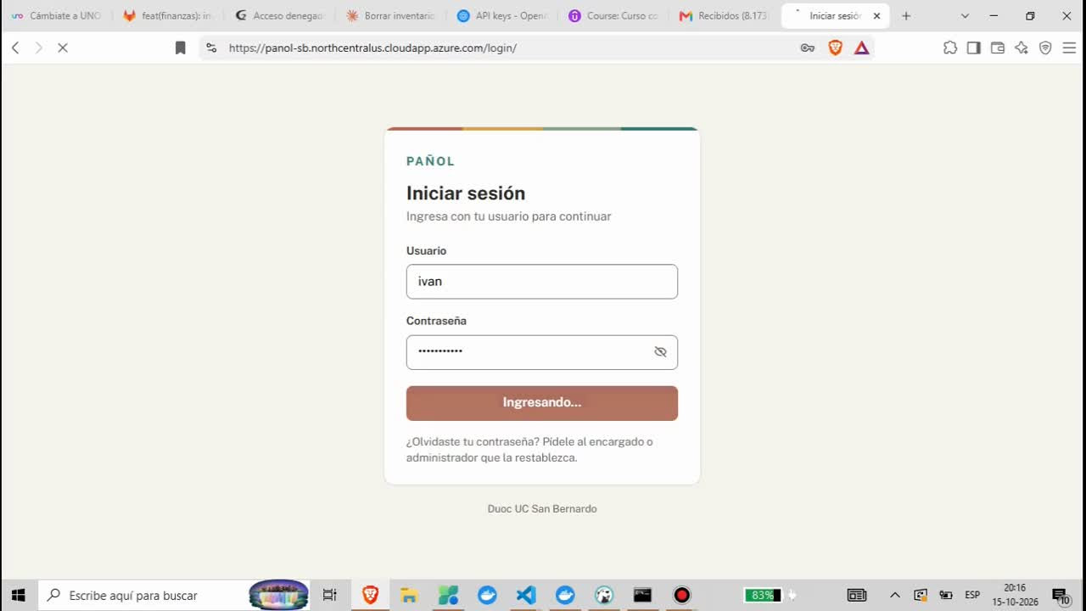
Demo del sistema
Notes:
EXPONE: Matías Molina · Tiempo: 1:30
Ahora les mostramos el sistema funcionando. Primero, el encargado da de alta un elemento desde el formulario único: nombre, cantidad y si es activo. Después, un docente crea una solicitud desde el portal. El encargado la aprueba, entrega una parte y, cuando el docente declara la devolución, la verifica en un segundo paso. Para terminar, vemos el dashboard con los préstamos activos y el historial de cada elemento.
[Respaldo: tener grabado un video del mismo recorrido por si falla la conexión.]

Slide 15


Reflexión y conclusión
Un sistema que ya reemplaza el registro manual del pañol y que se ajusta con el usuario en cada incremento.
Queda por cerrar: Seguridad previa a producción, UAT y quién mantiene el sistema.
Notes:
EXPONE: Matías Molina · Tiempo: 0:45
Como reflexión, nos llevamos tres aprendizajes. Primero, validar temprano: el replanteo del 30 de septiembre con el pañol nos hizo cambiar el diseño a tiempo. Segundo, no depender de una sola persona: reemplazamos Angular por plantillas Django para que todo el equipo pueda mantener el sistema. Tercero, registrar los riesgos a tiempo. Queda por cerrar la seguridad previa a producción, la UAT y quién mantiene el sistema. En resumen, el sistema ya reemplaza el registro manual. Quedamos atentos a sus preguntas.

